Slide 1
数组的高级用法（下）

Slide 2
什么是queryString
作用：页面传递参数
规律：地址url 问号(?) 拼接的键值对

Slide 3
现代Web API 查询queryString
URLSearchParams
URL

Slide 4
queryString 规律
“？”之后
“&”分割得到一组键值对
“=”分割键和值

Slide 5
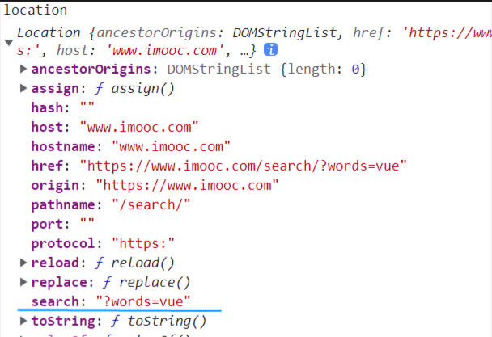
queryString-Location.search

Slide 6
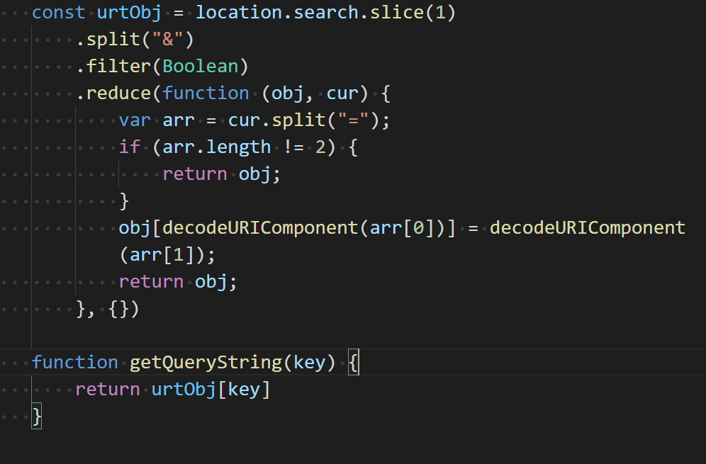
queryString-reduce 操作

Slide 7
先看个例子：折上折
优惠1：9折
优惠2：200减50

Slide 8
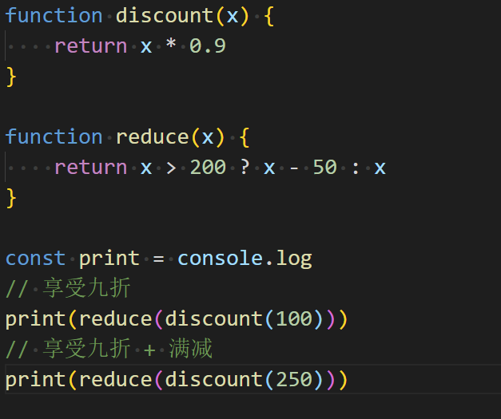
先看个例子：草民版

Slide 9
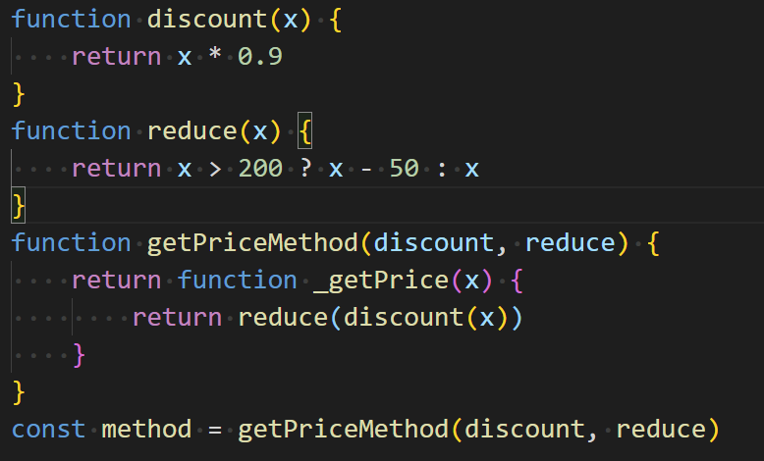
先看个例子：黄金版

Slide 10
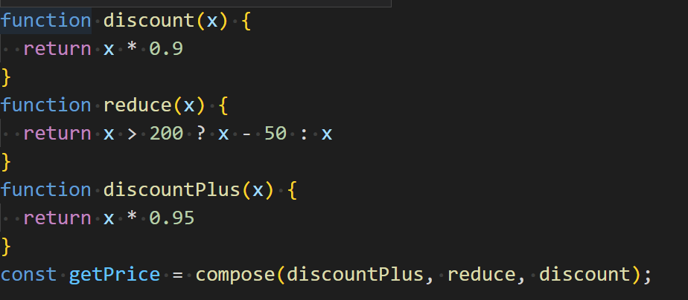
先看个例子：王者版

Slide 11
先看一个场景
1. 登录
2. 获取用户信息
3. 取用户订单

Slide 12
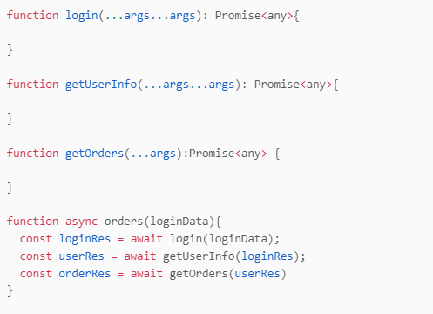
订单：await 排比句

Slide 13
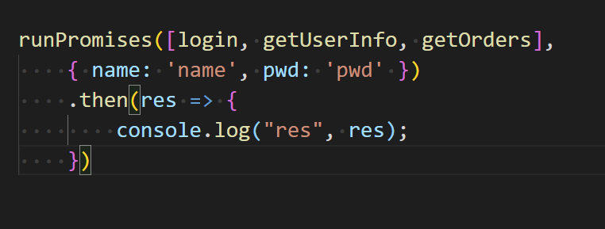
订单：Promise顺序执行

Slide 14
数组分组
含义：数据按照某个特性归类
场景: 具体业务，比如男女，及格，vip等

